Slide 1

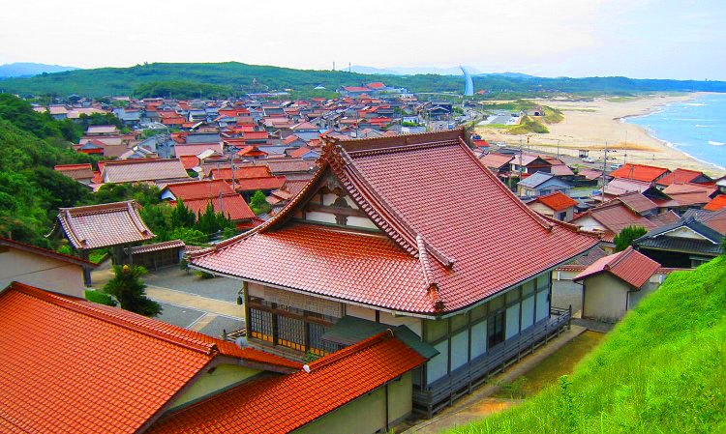
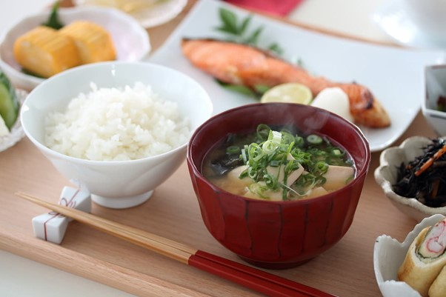
日本 日本人のこども
名前：佐藤さん
島根県江津市に家族4人で暮らす
親は、会社員として働いている。
日本語を話す
江津の街並み 日本の朝食
日本の民族とは…？
・単一民族国家
【1億2000万人】
・全員が同じ
日本語を話す

Slide 2
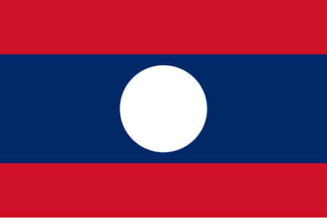
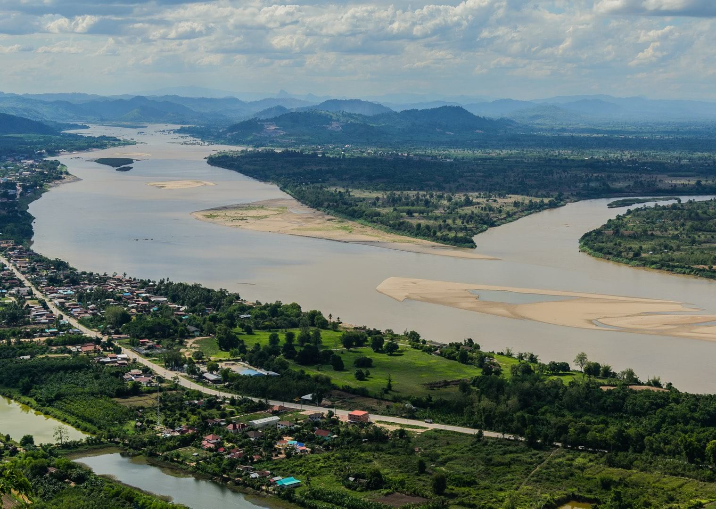
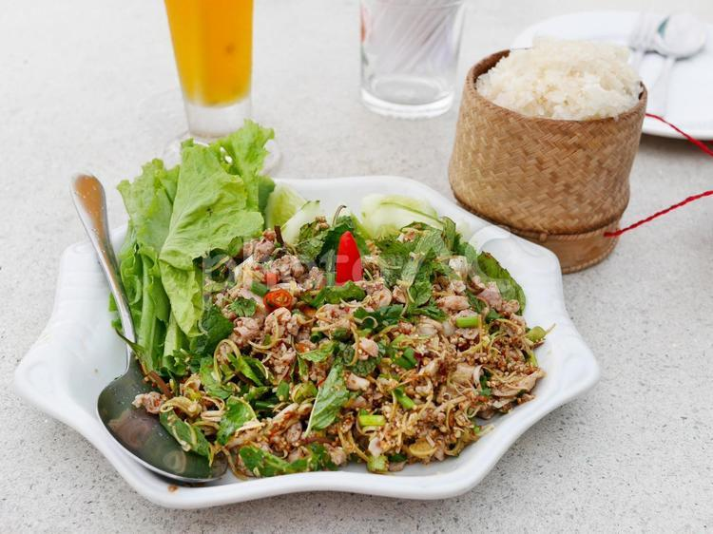
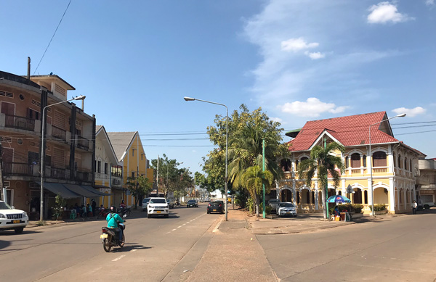
ラオス ラオ族の男の子
・名前：ヴァンさん
・ラオ語を話す
・メコン川の近くの平地に
家族５人で暮らしている。
・家族は、水田での稲作を仕事としている。
町の中に家があり、
周りにも建物がある
広くて長いメコン川
ラープとカオニャオ(お米)
ラオ族って…？
・ラオスの人口全体の
55％【約744万人】
・ラオ語を話す

Slide 3
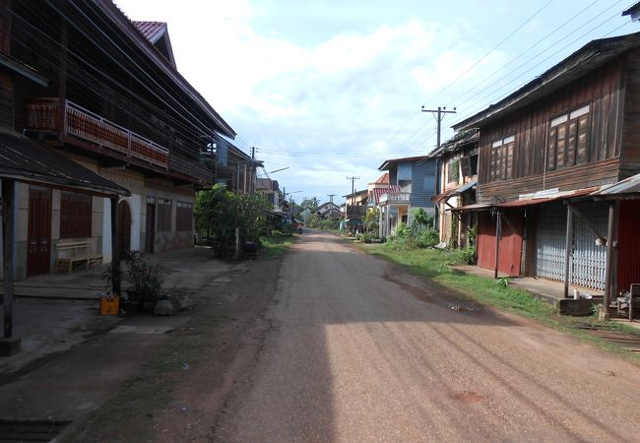
ラオス ラオ族の女の子
・名前：ヤンさん
・ラオ語を話す
・メコン川の近くの平地に家族6人
で暮らしている。
・家族は、水田での稲作を仕事としている。
町の中に家があり、
周りにも建物がある
広くて長いメコン川
ラープとカオニャオ(お米)
ラオ族って…？
・ラオスの人口全体の
55％【約744万人】
・ラオ語を話す

Slide 4
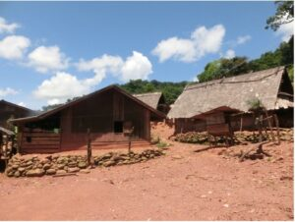
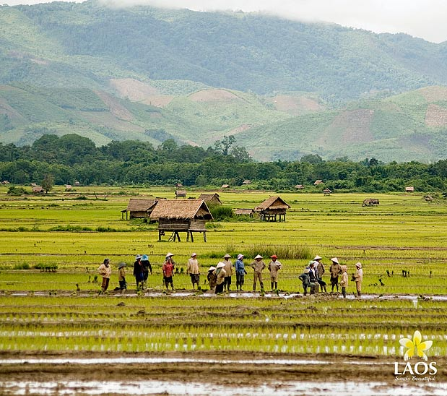
ラオス モン族の男の子
・名前：ノイさん
・モン語を話す。
・高地や山頂近くに、家族５人
で暮らしている。
・家族は焼畑でうるち米の栽培を
仕事にしている。
赤土の山に家がある
ラープとカオニャオ(お米)
広い畑と田んぼが続く
モン族って…？
・ラオスの人口全体の
８％【約59万人】
・日常生活では
モン語を使う

Slide 5
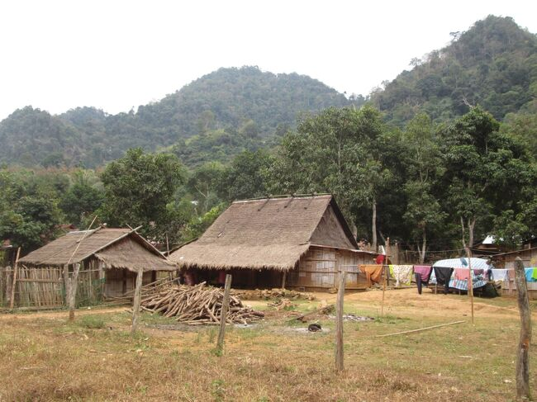
ラオス モン族の女の子
・名前：カムさん
・モン語を話す。
・高地や山頂近くに、家族6人で
暮らしている。
・家族は焼畑でトウモロコシの栽培
を仕事にしている。
高い山の近くに家がある
広い畑と田んぼが続く
ラープとカオニャオ(お米)
モン族って…？
・ラオスの人口全体の
８％【約59万人】
・日常生活では
モン語を使う

